Slide 1
ПРОЕКТНАЯ ДЕЯТЕЛЬНОСТЬ НА УРОКАХ БИОЛОГИИ Из опыта работы
Notes:
Оригинальные шаблоны для презентаций: https://presentation-creation.ru/powerpoint-templates.html
Бесплатно и без регистрации.

Slide 2
Челове́к — общественное существо, обладающее разумом и сознанием, а также субъект общественно-исторической деятельности и культуры. Специфическими особенностями человека, отличающими его от других животных, являются прямохождение, высокоразвитый головной мозг, мышление и членораздельная речь.
Ребёнок (дети) — в основном значении, человек в период детства. Ребёнок — постоянно растущий и развивающийся организм, на каждом возрастном этапе обладающий определёнными морфологическими, физиологическими и психологическими особенностями. Детям присущи, любознательность, желание экспериментировать, жажда новых впечатлений. Ребенок стремится познать окружающий мир.
Различают следующие периоды развития психики ребёнка:
период новорожденности (первые четыре недели жизни — 28 дней);
грудной возраст (с 29-го дня жизни до 1 года);
ясельный или преддошкольный период (от 1 года до 3 лет);
дошкольный период (от 3 до 7 лет);
младший школьный возраст (от 7 до 12 лет);
подростковый возраст (от 13—14 до 17—18 лет).

Slide 3
Проектная деятельность школьников — это познавательная, учебная, исследовательская и творческая деятельность, в результате которой появляется решение задачи, которое представлено в виде проекта. Для ученика проект - это возможность максимального раскрытия своего творческого потенциала. Это деятельность, которая позволяет проявить себя индивидуально или в группе, попробовать свои силы, приложить свои знания, принести пользу, показать публично достигнутый результат. Это деятельность, направленная на решение интересной проблемы, сформулированной самими учащимися. Результат этой деятельности - найденный способ решения проблемы - носит практический характер и значим для самих открывателей. А для учителя учебный проект - это интегративное дидактическое средство развития, обучения и воспитания, которое позволяет вырабатывать и развивать специфические умения и навыки проектирования: проблематизация, целеполагание, планирование деятельности, рефлексия и самоанализ, презентация и самопрезентация, а также поиск информации, практическое применение академических знаний, самообучение, исследовательская и творческая деятельность.

Slide 4
Существует несколько направлений проектов:
1
информационно-познавательный
2
исследовательский
3
творческий
4
социальный

Slide 5
Этапы работы над проектом:
1. Выбор темы, цели проекта
2. Разработка проекта.
3. Выполнение проекта.
4. Подведение итогов

Slide 6
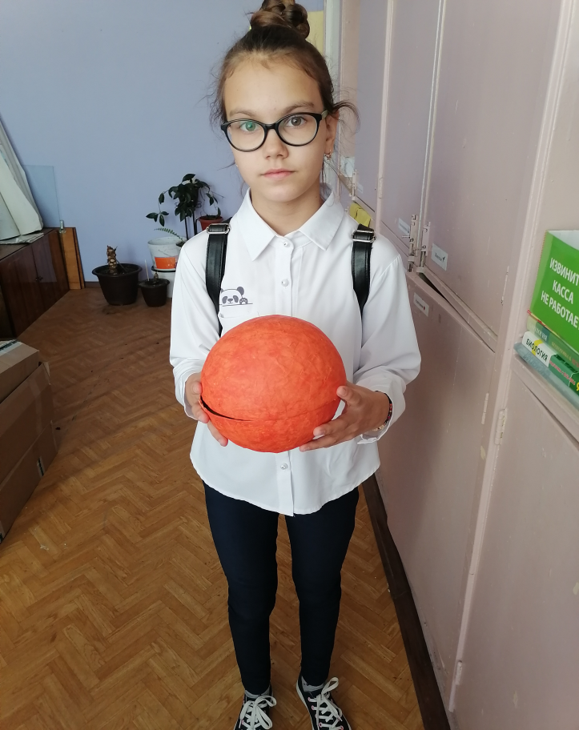
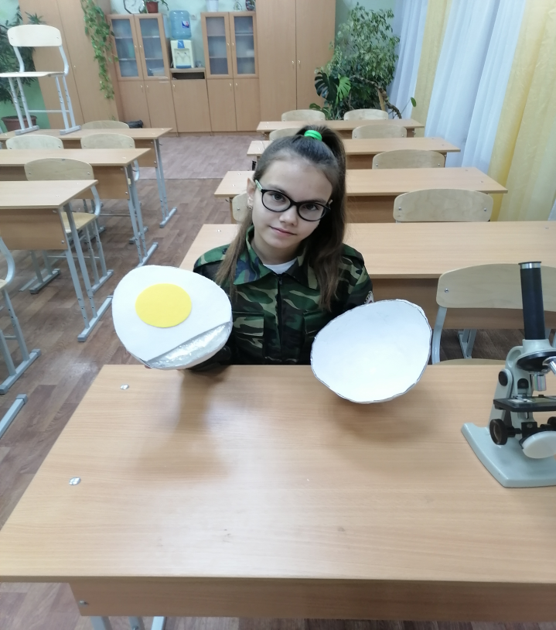
Одним из долгосрочных исследовательских проектов в моей практике был проект: «Мой домашний муравейник» (формикарий).
Второй долгосрочный проект был запущен по теме: Древние животные Южного Урала на примере Челябинской области. Мозазавр.
Исследовательский, долгосрочный проект «Клетка в повседневной жизни», с выполнением в технике папье-маше

Slide 8
Опыт работы показывает, что учащиеся проявляют наибольший интерес к выполнению практических и творческих работ на уроке. Опора на субъективный опыт учащихся позволяет использовать метод проектов, как в урочной, так и во внеурочной деятельности.

Slide 9
Используя проектный метод в своей практике, мне удалось решить вопросы и проблемы, связанные с развитием познавательных навыков, умением обучающихся самостоятельно конструировать свои знания, я считаю, что метод проектов просто незаменим, помогая обучающимся раскрыть свои способности, а учителю конечно же накапливать опыт.

Slide 10
СПАСИБО ЗА ВНИМАНИЕ!
Notes:
Оригинальные шаблоны для презентаций: https://presentation-creation.ru/powerpoint-templates.html
Бесплатно и без регистрации.

